Slide 1

Angular
Juan Carlos Yovera Cruz

Slide 2
Overview
Introducción
Angular 2
Setting Environment
Angular 2 y Typescript
Modules, Components
Routing
Reactive Forms
UnitTest/E2E

Slide 3
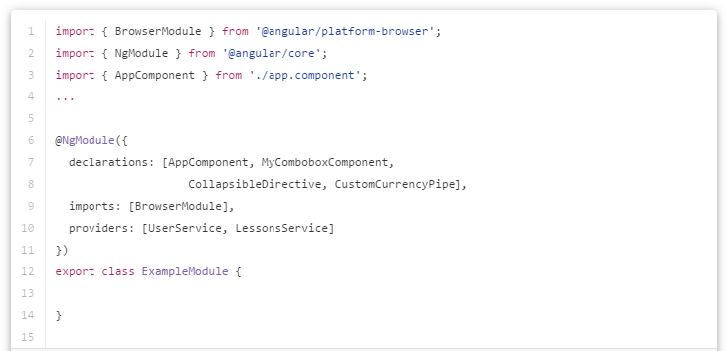
@NgModule
Notes:
Dependencies
Root Module

Slide 4
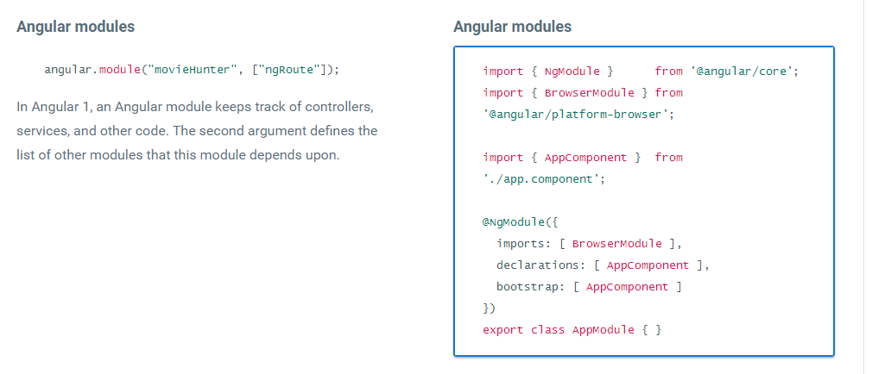
@NgModule
Notes:
Dependencies
Root Module

Slide 5
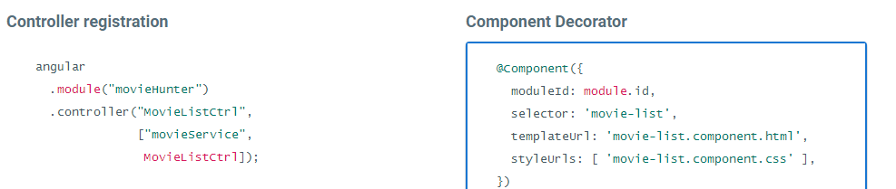
@Component
Notes:
Controller to Component

Slide 6
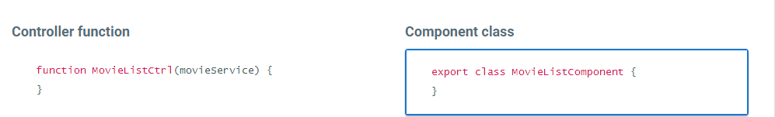
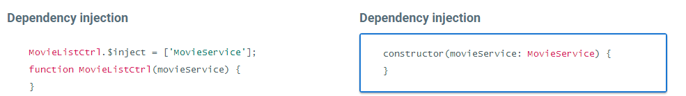
@Component

Slide 7
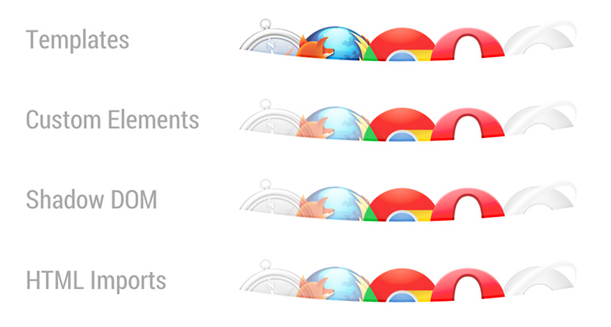
Web Components
Custom Elements (elementos personalizados)
Templates (plantillas)
Shadow DOM (DOM oculto)
HTML Imports

Slide 8
Conceptos básicos
Componente
Component metadata
Inyección de dependencias
Modulo
Routing
Eventos Custom

Slide 9
Components
Los componentes son fundamentales a la hora de desarrollar con Angular.
Un componente se encarga de gestionar una vista, en otras palabras una sección de nuestra página Web donde el usuario interactuará sobre esta.
Por lo tanto podemos decir que un componente controla una zona de la vista (zona de nuestra página Web), también podemos deducir que por cada componente que creemos crearemos una plantilla para interactuar sobre la vista.

Slide 10
Components
Todas las aplicaciones de Angular2 están conformadas por componentes, los cuales forman un árbol de relaciones entre sí, un componente puede estar formado por otro o un conjunto de los mismos. Una aplicación tiene un componente raíz, que es el que contiene a todos los demás componentes, por lo general llamado app.component.

Slide 11
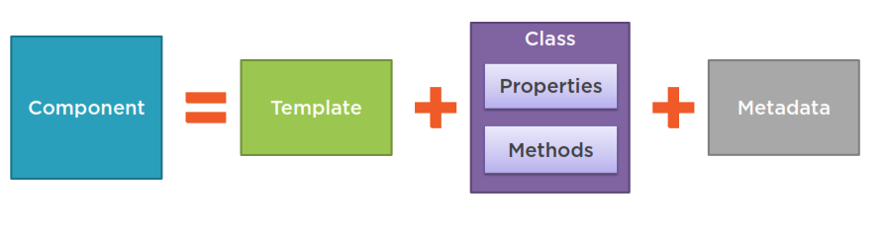
Components

Slide 12


Slide 13
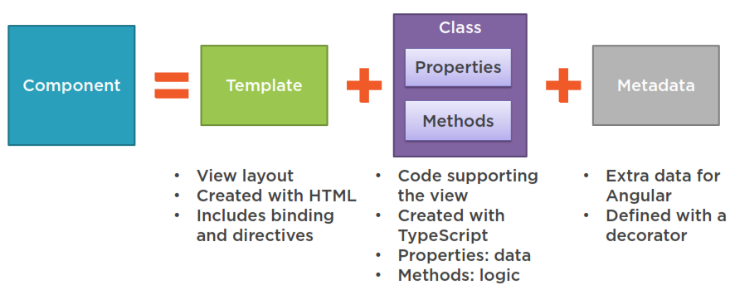
Components

Slide 14
Modulo
Las aplicaciones realizadas con Angular son modulares, se componen de muchos archivos y cada uno de ellos tiene una funcionalidad específica, ósea un propósito.
Después de crear un componente se debe exportar para poder usarse, cuando se exporte el componente se tendrá que hacer referencia al archivo que lo usará (una parte de la plantilla).
El proceso de exportación convierte dicho archivo que contiene una parte de la plantilla en un módulo.
El nombre que se escoge para el archivo obviando su extensión suele ser el nombre del módulo.
En las aplicación grandes es fácil que contenga muchos componentes y por consecuencia muchos módulos.
Para que un archivo se utilice como módulo se usará la instrucción export.

Slide 15
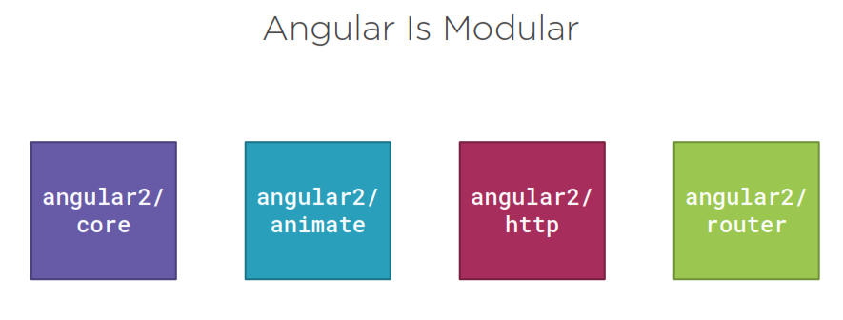
Modulo

Slide 16
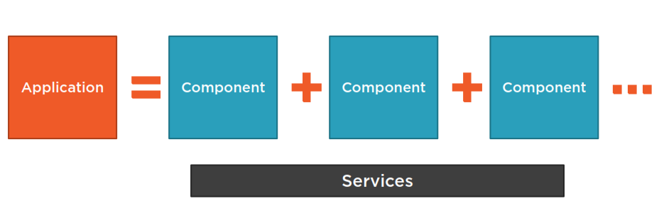
Angular 2 application

Slide 17
Component Metadata
Una clase se convierte en un componente cuando nosotros le damos metadatos. Angular necesita los metadatos para componer la vista y para saber cómo el componente va a interactuar con las otras partes de la aplicación.
Para definir componentes de metadatos se usa la función component de Angular. Para tener acceso a dicha función debemos importarla desde la principal librería de Angular llamadaangular2/core.

Slide 18

Estructura componente
Un componente está compuesto principalmente por:
Parte importación
Importamos la biblioteca principal de Angular para acceder a sus funcionalidades.

Slide 19
Estructura componente
Parte metadatos
Selector: hace referencia a nuestro elemento CSS que se encuentra lógicamente integrado en nuestro código HTML. En nuestro ejemplo sería: selector: ‘etiqueta-index’ Por lo tanto nuestro selector siempre deberá existir en nuestro archivo HTML principal, en nuestro caso llamado index.html
Template: Hace referencia a nuestra plantilla HTML, si escogemos incluir la ruta se usará el atributo templateUrl como se muestra a continuación:

Slide 20
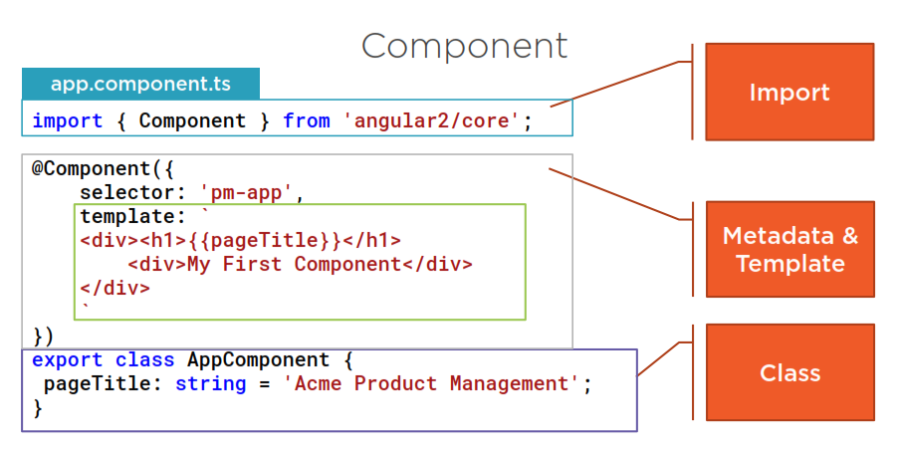
Component Metadata

Slide 21
Inyección de Dependencias
La inyección de dependencias es un importante patrón de diseño de la aplicación. Angular tiene su propio marco de inyección de dependencias, y realmente no se puede construir una aplicación angular sin ella. De esta manera importamos un servicio a un componente:
constructor(
private _loginService: LoginService);
@Component({
providers: [LoginService]
})

Slide 22
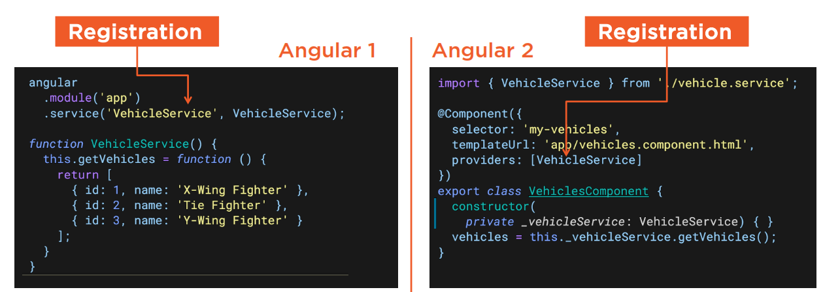
Inyección de Dependencias

Slide 23
Template
{ } : Rendering
Para renderizar un valor, podemos usar la sintaxis double-curly
<div> Hello my name is {{name}} and I like {{thing}} quite a lot. </div>

Slide 24
Template
[ ] :Binding Properties
Para resolver y agregar bind a una variable en un componente, usamos [ ] syntax.
<video-control [volume]="currentVolume"></video-control>

Slide 25


Template
[ ] :Binding Properties
Angular 1.x
Angular 2

Slide 26


Template
( ): HANDLING EVENTS
Con AngularJS nostros necesitamos del uso de directivas especiales para escuchar eventos, los mas communes son ng-click que escucha el evento onClick .
Angular 1.x
Angular 2
<my-component (click)="onClick($event)"></my-component>

Slide 27
Template
( ): Two-Way Data Binding
Con angular 2 tu puedes combinar un evento y un bind property.
Combinando event y bind property en el html.
Con ngModel puedes usar una versión mas simple:
<input [(ngModel)]="myName">

Slide 28
Data Binding
DOM
Component
Interpolation
One way Binding
Event binding
Two Way Binding

Slide 29
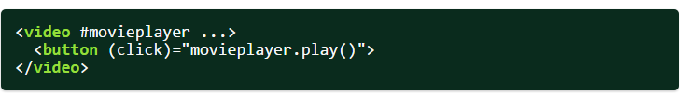
Template
Local variable
Una variable de plantilla local es un vehículo para mover datos a través de líneas de elementos. Hasta donde yo sé, no hay equivalente de variable local en AngularJS. Una variable local # puede ser un puntero a un objeto o un elemento DOM.
En el ejemplo anterior, tener el movieplayer nos permite manipular el video HTML5 api en el mismo elemento, sus hermanos o sus hijos.
Pro tip: # es la versión canónica de la variable local. También puede usarlo con var-.

Slide 30


Template
* symbol
La nueva sintaxis de angular 2 usa esto, es fácil de entender y usarlo si primero aprendemos un tag que se llama template.
Simple html
Template tag

Slide 31

Template
* symbol
* Indica que esta Directiva trata a este componente como una plantilla y no lo renderiza o pinta como esta. Por ejemplo, ngFor toma <my-componente> y pinta cada elemento de items, pero nunca renderiza al inicio <my-componente> ya que es una plantilla.

Slide 32
Template
* symbol
Ahora que expliqué para qué sirve la etiqueta Tag, es fácil entender que el símbolo * es utilizado por directivas condicionales como ngFor, ngIf y ngSwitch. De hecho, el componente <hero-detail> no necesita ser instanciado hasta que isActive sea true.

Slide 33


Slide 34
Gracias

